Slide 1
Comment expliquer l’influence du CO₂ sur le réchauffement climatique ?
- avec un minimum de prérequis
- en s’appuyant sur des données expérimentales
novembre 2024

Slide 2
Comment expliquer l’influence du CO₂ sur le réchauffement climatique ?
=> Deux questions intermédiaires :
Quelles sont les causes possibles du réchauffement d’objet, en général ?
De quelle manière le CO₂ pourrait avoir une influence sur ces causes ?

Slide 3
Quelles sont les causes possibles du réchauffement d’un objet, en général ?
Beaucoup de causes possibles, mais les 3 plus courantes :
être en contact direct avec quelque chose de plus chaud
être exposé au Soleil
être à distance d’un objet chaud (comme un radiateur)
Dans ce dernier cas : Comment peut on expliquer que les mains se réchauffent alors qu’elles ne sont pas en contact avec le radiateur ?
A priori, l’interprétation la plus courante est que le radiateur réchauffe l’air à son contact, qui de proche en proche réchauffe la main »
Si c’était le cas, alors quand on chasse l’air réchauffé en continu par le radiateur, on ne devrait ressentir que le contact de l’air froid qui arrive.
Et pourtant : même en soufflant l’air intermédiaire, ça chauffe quand même les mains (à condition que le radiateur soit suffisamment chaud)
=> Interprétation courante : Le radiateur « envoie de la chaleur vers la main »
Notes:
Selon vous de quelle manière
Comment peut on expliquer que les mains se réchauffent alors qu’elles ne sont pas en contact avec le radiateur ?

Slide 4
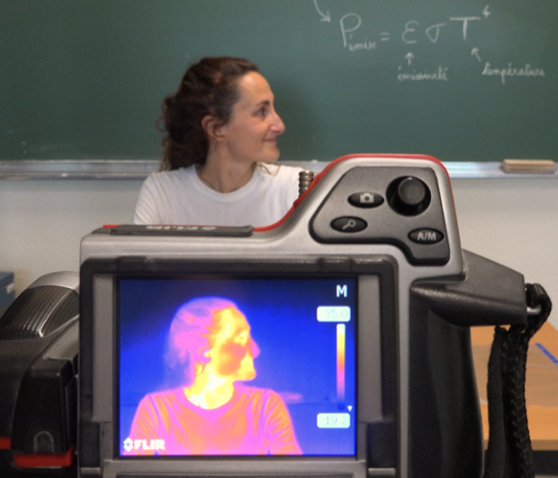
Interprétation courante :
Le radiateur « envoie de la chaleur vers la main »
=> notion de « chaleur envoyée », qui se propage dans l’espace
Quelle est la nature de cette « chaleur envoyée » ?
De quelle manière peut-elle voyager entre le radiateur à la main ?
Comment en savoir plus, dans la mesure où le phénomène n’est pas visible ?
=> Un outil permettant de visualiser des choses en lien avec ces notions de température et de chaleur :
la caméra dite « thermique »
Que mesure t’on directement avec cette caméra ?
la température, la « chaleur » ?
4
Notes:
A ce stade, la caméra dite « thermique » peut être introduite, en tant qu’outil permettant de visualiser des choses en lien avec ces notions de température et de chaleur (figure n°7)
Dans un premier temps, l’observation de tels images laisse penser que la caméra détecte des températures, puisque les différences de couleurs semblent cohérentes avec les différences de température (la peau plus chaude que les cheveux, le cou plus chaud que les joues et le nez). Cette interprétation parait confirmée par les valeurs de température associées aux échelles de fausses couleurs, de même que par la proximité entre les appellations de « caméra thermique » et de « thermographie » avec le terme de « thermomètre » (terminologies les plus couramment utilisées, y compris dans les programmes et manuels scolaires). Malgré toutes ces raisons, d’autres observations assez simples suffisent à remettre en cause l’interprétation de ces images comme révélant la température (figure n°8).

Slide 5
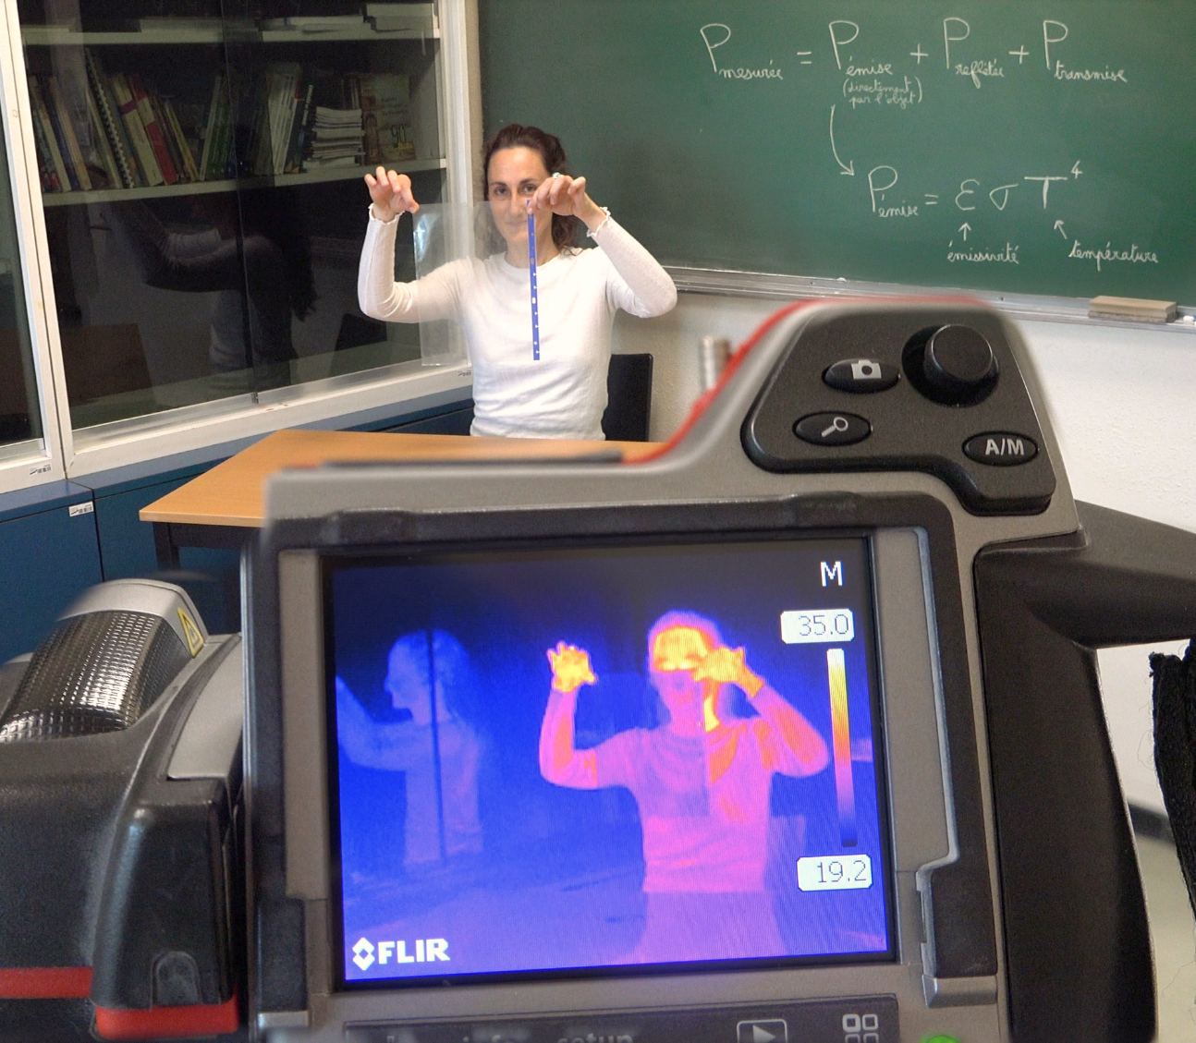
5
Si cette caméra permettait de voir la température, que verrait on de cette situation, en particulier sur la vitre de la bibliothèque à gauche et la pochette plastique ?
Le corps plus chaud, disons jaune-orange, et pour le reste, la température devrait être à peu près la même partout, et plus basse, donc différentes teintes de bleu
2

Slide 6
la température de la vitre et de la pochette sont en effet à peu près homogènes, et pourtant, on peut voir à la fois un reflet en provenance du corps, et aussi voir le corps à travers la pochette plastique.
Bien que ce type de caméra indique une température, cela ne peut pas être ce qu’elle mesure directement. Il s’agit en fait de valeur reconstruite indirectement, valable seulement dans certains cas.
6

Slide 7
7
Et si la vitre et la pochette plastique s’était fait réchauffée petit à petit par le corps qui est plus chaud ?
(objection souvent entendue de la part des personnes qui découvrent ces phénomènes)
Notes:
Ces observations de reflet (1) et de transparence (2) impliquent que ce qu’on voit à l’écran ne peut pas correspondre à la température, puisque la température de la vitre de la bibliothèque est environ la même partout, de même que la température de la pochette plastique.

Slide 8
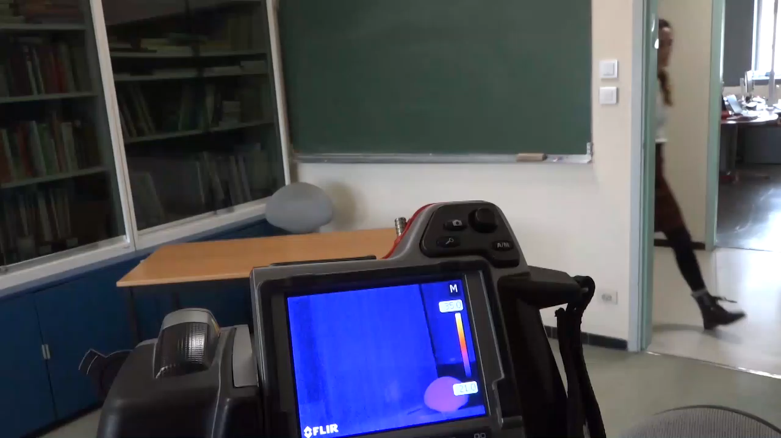
vidéo
=> Reflet immédiat dans la vitre, exactement comme celui de la lumière

Slide 9
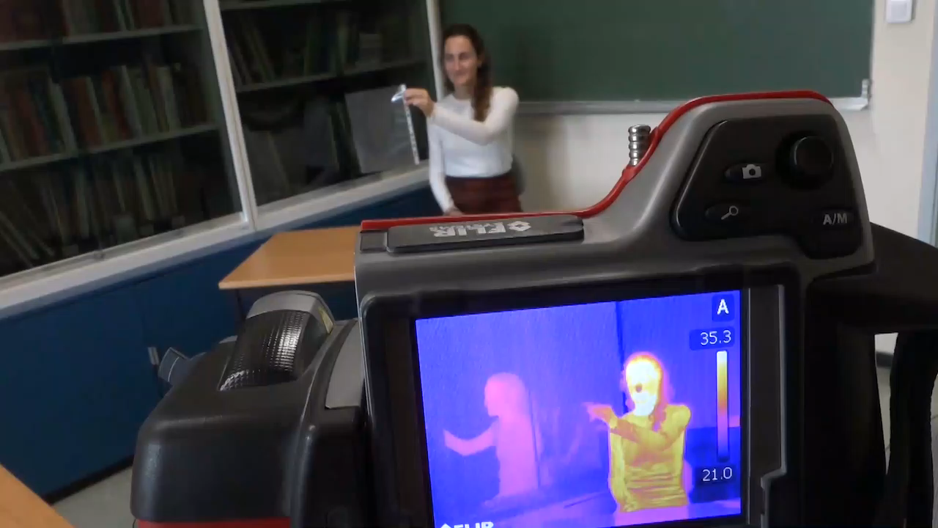
vidéo
=> Transparence immédiate à travers la pochette, exactement comme pour la lumière

Slide 10
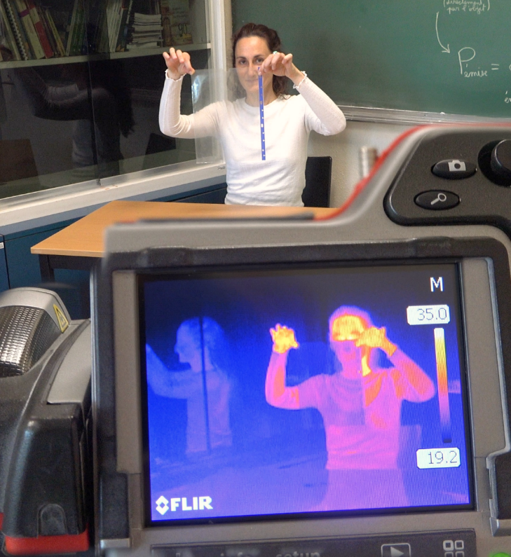
10
Ce que détecte la caméra a donc deux points communs avec la lumière : la capacité de se refléter (1) et de traverser certains matériaux (2).
Ces points communs permettent d’introduire un nouveau concept : le « rayonnement » qui est une généralisation de celui de « lumière ».
La lumière peut alors être considérée comme un cas de rayonnement « visible » (au sens où il est perceptible par notre œil) tandis que le type de rayonnement émis par un objet n’est perceptible qu’avec ce type de caméra.
1
2
1
2
De même qu’une lumière peut être plus ou moins puissante, un rayonnement invisible peut aussi être plus ou moins puissant. La notion de « luminosité» pour la lumière (ou « puissance lumineuse ») peut être généralisée comme la « puissance de rayonnement ».
Notes:
Points communs : idée fondamentale en physique
=> ce qui peut suggérer la possibilité de généraliser un concept
gravité pour la chute sur Terre
points communs entre chute et mouvement circulaire (par exemple, qu’ils ne dépendent pas de la masse)
quand Newton a décrit précisément le lien entre la chute sur terre et le mouvement circulaire des astres
=> gravitation

Slide 11
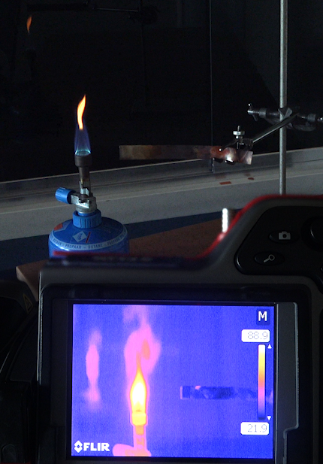
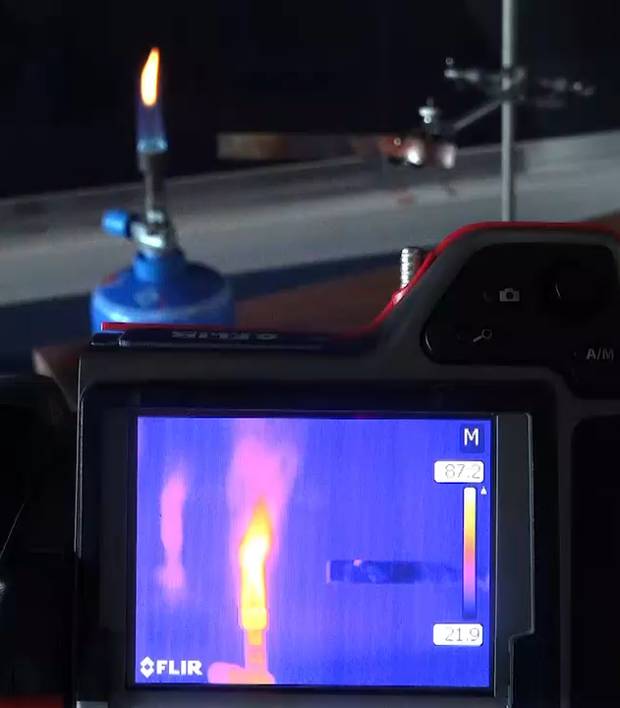
Une situation permettant de faire le lien entre rayonnement visible et invisible :
vidéo

Slide 12
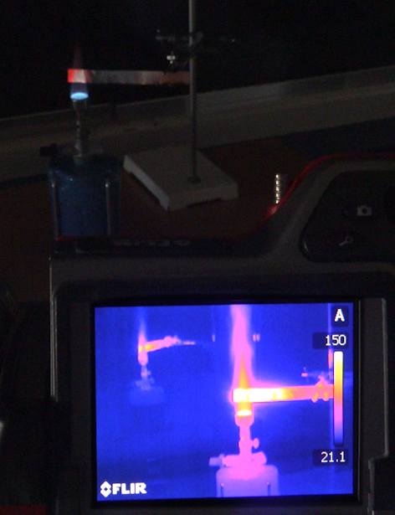
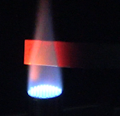
1
3
A partir d’une certaine température, le métal émet à la fois du rayonnement visible (1) et du rayonnement invisible (2) détecté avec la caméra.
Plus on s’éloigne de la flamme,
plus la lumière émise est rouge sombre (3). Après de cette zone rouge, il ne reste plus que le rayonnement invisible (2), qui est nommée rayonnement « infrarouge ».
2
1
2
Notes:
Il y a une situation assez simple qui permet de faire le lien entre rayonnement visible et invisible : regarder avec cette caméra un objet chauffé jusqu’à incandescence.
Bien que la caméra infrarouge fasse apparaitre des valeurs de températures, il s’agit de valeurs indirectes, calculées à partir des puissances de rayonnement mesurées, en faisant l’hypothèse qu’il n’y a pas de reflet ni de transparence (ce qui n’est pas toujours le cas)
___
Quand on continue de chauffer le métal incandescent, la couleur de la lumière émise change, et sa luminosité - ou puissance lumineuse - augmente. Puisqu’il s’agit d’un même phénomène, on peut imaginer de la même manière qu’il existe plusieurs « nuances » de rayonnement invisible, équivalentes aux nuances de lumières colorées (comme dans le cas de la décomposition de la lumière blanche par un prisme).
On peut aussi imaginer que le rayonnement invisible peut être plus ou moins puissant, selon la température. Une caméra infrarouge permet en effet de mesurer la puissance de rayonnement infrarouge se propageant jusqu’à la caméra, pour une certaine gamme de nuances infrarouges de celui-ci.
L’échelle de couleurs artificielles de la caméra correspond à une échelle de puissance de rayonnement infrarouge reçue. Autrement dit, la couleur en chaque point de l’image infrarouge correspond à la puissance de rayonnement reçue en chaque point (pixel) du capteur de la caméra (pour une certaine gamme de nuances infrarouges). Sachant cela, on constate que plus la température est élevée, puis la puissance de rayonnement infrarouge émis est grande.

Slide 13
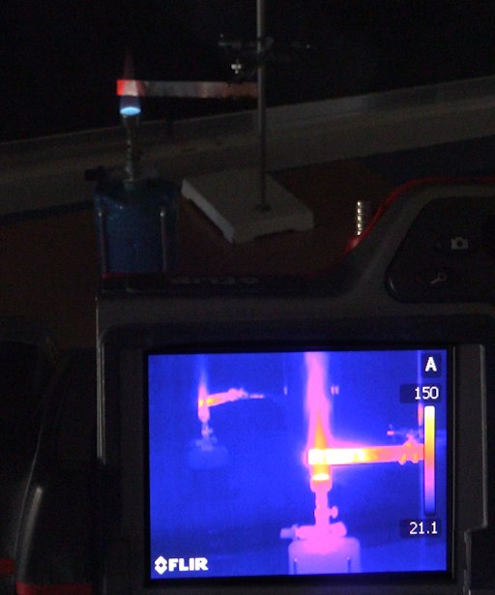
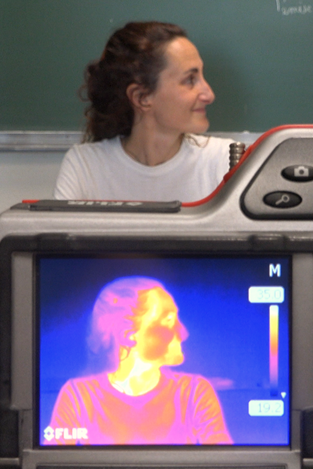
Forte puissance de rayonnement infrarouge
2
1
Faible
puissance de rayonnement infrarouge
La caméra permettant de détecter ce rayonnement peut donc être nommée: « caméra infrarouge ». Elle mesure une puissance de rayonnement infrarouge en chaque point de l’image, qui est représentée par une teinte de couleur.
La puissance du rayonnement infrarouge émis par un objet augmente avec sa température
Notes:
Ainsi on peut réinterpréter plus précisément l’idée qu’un radiateur « envoie » une sorte de « chaleur » vers les mains en disant : qu’il émet du rayonnement infrarouge qui est reçu par les mains. Et de même que pour la barre de cuivre, plus le radiateur est chaud, puis la puissance de rayonnement infrarouge émis est grande.

Slide 14
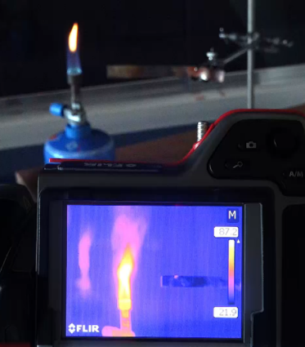
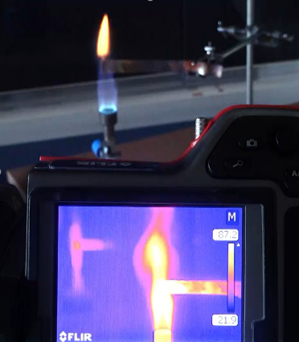
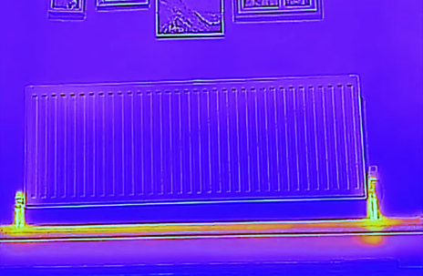
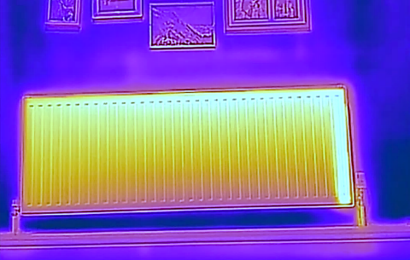
Forte puissance de rayonnement infrarouge
Faible
puissance de rayonnement infrarouge
La puissance du rayonnement infrarouge émis par un objet augmente avec sa température
Radiateur à température ambiante
Radiateur plus chaud
Ainsi on peut réinterpréter plus précisément l’idée qu’un radiateur « envoie » une sorte de « chaleur » vers les mains en disant : qu’il émet du rayonnement infrarouge qui est reçu par les mains. Et de même que pour la barre de cuivre, plus le radiateur est chaud, puis la puissance de rayonnement infrarouge émis est grande.

Slide 15


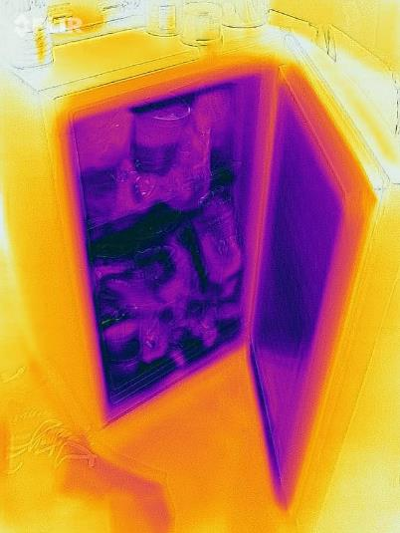
Ok et donc il n’y a que les objets chauds qui émettent du rayonnement infrarouge ?
« Chaud » ou « froid », c’est toujours relatif à une référence. En général l’échelle de couleur s’ajuste à la plus grande puissance de rayonnement IR reçu, ici le visage, à 35°C.
Là la barre de cuivre, à 150°C
Forte puissance de rayonnement infrarouge
Faible
puissance de rayonnement infrarouge
En fait tout les objets, quelle que soit leur température émettent du rayonnement IR, simplement à une puissance plus faible.
Même dans un frigo par exemple, on peut visualiser les différences de puissances émises par les objets dedans et les parois du frigo, plus froides.
(image à refaire avec uniquement l’intérieur du frigo, avec les objets en jaune et les parois en bleu)

Slide 16
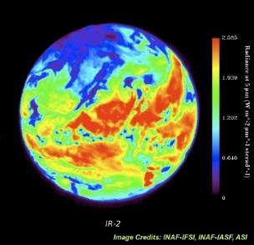
Maintenant qu’on a vu tout ça, on peut revenir à notre question de départ : Quelles causes possibles du réchauffement de la Terre ? Ou encore, de quoi peut dépendre la température de la Terre ?
On a vu le lien entre exposition au rayonnement du Soleil et réchauffement (jour/nuit, été/hiver)
Et on vient de voir aussi le lien entre la température d’un objet et son émission de rayonnement infrarouge.
La Terre, comme tous les objets, émet aussi du rayonnement infrarouge, ce qu’on peut voir avec une caméra infrarouge embarquée sur un satellite.
La température de la Terre pourrait donc dépendre a priori de l’ensemble des puissances de rayonnements qui lui parviennent et qui en partent, c’est ce qu’on appelle en physique le « bilan des rayonnements », ou encore « bilan radiatif ». Quel bilan pour la Terre donc ?
(il faudrait en trouver une avec la même gamme de couleur idéalement)
Notes:
Quelles influence du CO₂ sur ces causes ?

Slide 17

Bilan des rayonnements sortant et entrant du système Terre
Espace
Nous allons considérer seulement que le rayonnement sortant et entrant dans le système Terre (Terre + Atmosphère), c’est-à-dire à l’interface avec l’Espace.

Slide 18

Bilan des rayonnements sortant et entrant du système Terre
Espace
Nous allons considérer seulement que le rayonnement sortant et entrant dans le système Terre (Terre + Atmosphère), c’est-à-dire à l’interface avec l’Espace.
Système
Terre
(Terre + atmosphère)

Slide 19
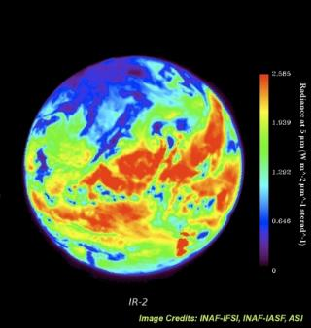
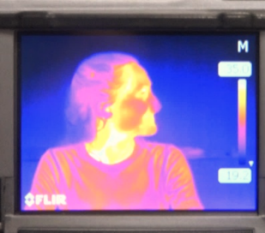
Bilan des rayonnements sortant et entrant du système Terre
Espace
Système
Terre
(Terre + atmosphère)
Comme on l’a vu, de même que n’importe quel objet, le système Terre émet du rayonnement infrarouge
Ce rayonnement est émis dans toutes les directions.
C’est intentionnel de démarrer par là, pour éviter de renforcer la tendance à une lecture chronologique du bilan (« d’abord ça chauffe avec le rayonnement solaire, ensuite ça émet… »), alors que le bilan est à un instant donné

Slide 20
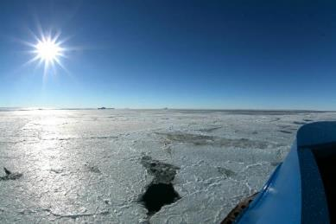
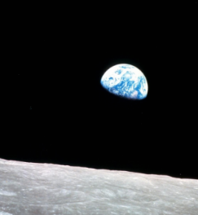
Bilan des rayonnements sortant et entrant du système Terre
Espace
Une partie du rayonnement solaire atteint le système Terre.
Une partie de ce rayonnement solaire est renvoyé vers l’espace après diffusion :
- par les nuages et certaines particules dans l'air
- par les surfaces claires de la Terre (glace, neige, déserts...)
Système
Terre
(Terre + atmosphère)

Slide 21

Bilan des rayonnements sortant et entrant du système Terre
Dans la suite, pour chaque type de rayonnement, on va considérer la puissance moyenne du rayonnement sortant ou entrant de la surface délimitant le système (représentée en pointillé).
Espace
3
Espace
1
Système
Terre
(Terre + atmosphère)
1
2
3
2
Système Terre
(Terre + atmosphère)
Largeur de flèche = puissance du rayonnement
Ces trois types de rayonnement sont présents simultanément.
OK si on revient à notre question de départ : de quoi peut dépendre la température de la Terre ? Comme on a vu qu’elle pouvait dépendre de plusieurs types de rayonnement, on a construit ce bilan. Maintenant la question est donc : quels liens entre le bilan des rayonnements et la température ? Pour y répondre, on va considérer une expérience possible.
Notes:
Largeur de flèche = puissance du rayonnement

Slide 22



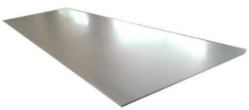
Quels liens entre le bilan des rayonnements
et l’évolution de la température ?
Pour le soleil, une lampe. Pour le système Terre : une plaque de métal.
La aussi, la température de la plaque va dépendre des différents rayonnements en jeu…
Rayonnement lumineux arrivant jusqu’à la plaque
une partie est « renvoyée » (réfléchie et diffusée)
la plaque émet un rayonnement infrarouge
Espace
1
2
3
1
2
3
Système Terre
(Terre + atmosphère)
Notes:
La plaque est aussi en contact avec l’air, qui peut contribuer à la réchauffer ou la refroidir, selon qu’il est plus chaud ou plus froid que la plaque. Puisque ce phénomène n’a pas lieu pour le système Terre (comme par définition il n’y a plus d’air au-delà de l’atmosphère), pour pouvoir faire l’analogie entre les deux cas, une manière est de placer notre dispositif (lampe + plaque) dans une enceinte où on a retiré l’air avec une pompe (enceinte sous vide). De cette façon, comme pour le système Terre, les seuls phénomènes ayant une influence sur la température de la plaque sont les rayonnements.

Slide 23




Expérience & interprétation
Lorsqu’on allume la lampe, la température augmente progressivement, jusqu’à se stabiliser.
Quand la température est constante, si on mesure les puissances des différents rayonnements, on obtient une égalité entre la puissance entrante (1) et la somme des puissances sortante (2) et (3).
$$=$$
en pratique, l’égalité parfaite ne peut être obtenue que si on retire l’air (avec un pompe dans une enceinte fermée), car sinon celui-ci peut aussi participer à réchauffer ou refroidir la plaque, selon l’écart de température.
1
2
+
3
température constante
(valeur de la puissance = largeur de la flèche)
>
+
La température augmente progressivement
Si on peint la moitié de la plaque en noir, on constate que sa température se met à augmenter. Vis-à-vis du bilan, seule la puissance du reflet a été divisé par deux. La situation de réchauffement correspond à un déséquilibre du bilan où la puissance entrante (1) se retrouve supérieure à la somme des puissances sortantes (2) et (3)

Slide 24
Retour à point de départ : on se demander quelles pouvaient être les causes possibles d’un réchauffement de la Terre. Ca nous à mener à construire la notion de bilan de rayonnement, et son lien avec l’évolution de la température.
Notre seconde question était : de quelle manière le CO₂ pourrait avoir une influence sur ces causes ? Une manière de la reformuler maintenant d’un point de vue physique est donc : de quelle manière le CO₂ pourrait avoir une influence sur le bilan de rayonnement du système Terre ?
Espace
1
2
3
Système Terre
(Terre + atmosphère)
Notes:
Plusieurs premières considérations et hypothèses peuvent être faites relativement aux trois causes possibles listées ci-dessus.
1 – Le rayonnement solaire entrant dans le système Terre est considéré à l’altitude où il entre dans l’atmosphère, depuis l’Espace. Ce rayonnement n’a donc pas encore rencontré l’atmosphère, et ne peut donc pas dépendre de sa composition (et donc de sa concentration en CO₂).
2 – La rayonnement solaire renvoyé vers l’Espace correspond à la part qui est diffusée par le système Terre (en premier lieu par des surfaces claires, comme la banquise, les nuages, etc). Pour ce qui concerne la part de rayonnement visible diffusée par la Terre vers l’Espace, l’influence du CO₂ dépend de sa capacité à absorber ou non le rayonnement visible, ou autrement dit de sa transparence au rayonnement visible. Une expérience possible consiste à remplir un ballon transparent entièrement de CO₂ (100%), et à le comparer avec le même ballon rempli d’air (contenant 0,04 % de CO₂). Malgré la très grande différence de proportion de CO₂ entre les deux (rapport de 2500), les deux ballons sont tous les deux également transparents (figure n°13).
Pour le cas de la Terre, visible depuis l’Espace, on peut faire l’hypothèse que la quantité de CO₂ dans l’atmosphère n’a pas d’influence non plus sur la part du rayonnement visible renvoyé vers l’espace.
3 – Pour le cas du rayonnement infrarouge, il est difficile de faire des hypothèses a priori en l’absence d’expérimentation supplémentaire. Il s’agit en effet de déterminer l’influence d’un gaz invisible sur un rayonnement invisible.
Pour aborder l’influence du CO₂ sur le rayonnement infrarouge, il est utile de revenir plus précisément sur les différentes interactions entre matière et rayonnement infrarouge.

Slide 25
Espace
Quelles influences possibles du CO₂ sur le bilan des rayonnements du système Terre ?
=> Influence du CO₂ sur le rayonnement solaire arrivant
vers le système Terre (1) ?
1
2
3
Système Terre
(Terre + atmosphère)
Le rayonnement solaire entrant dans le système Terre est considéré à l’altitude où il entre dans l’atmosphère, depuis l’Espace.
Ce rayonnement n’a donc pas encore rencontré l’atmosphère, et ne peut donc pas dépendre de sa composition (et donc de sa concentration en CO₂).
Notes:
1 – Le rayonnement solaire entrant dans le système Terre est considéré à l’altitude où il entre dans l’atmosphère, depuis l’Espace. Ce rayonnement n’a donc pas encore rencontré l’atmosphère, et ne peut donc pas dépendre de sa composition (et donc de sa concentration en CO₂).

Slide 26
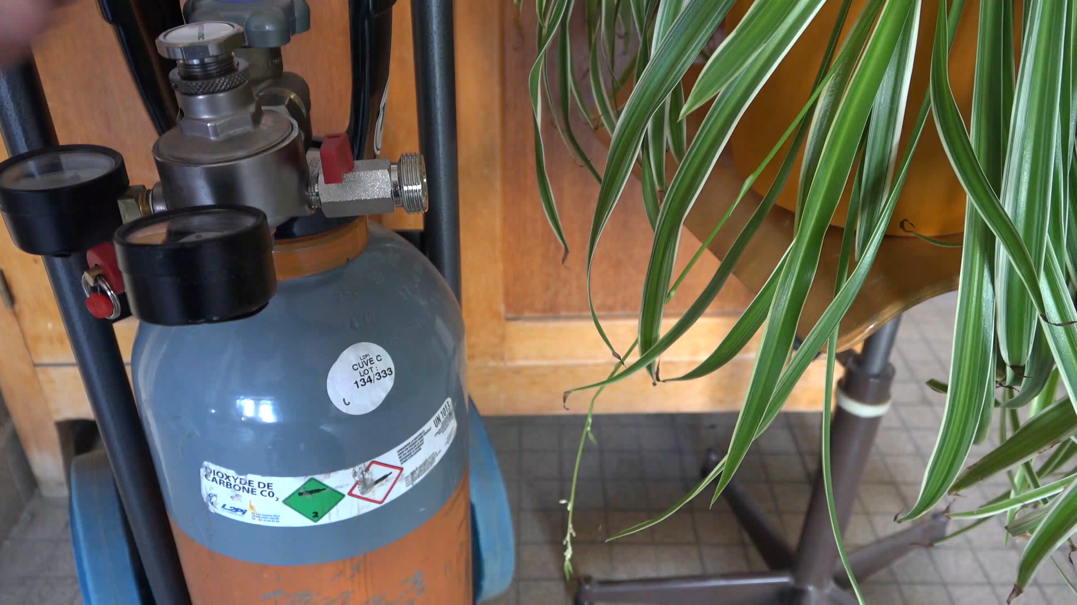
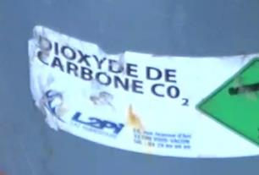
Espace
Quelles influences possibles du CO₂ sur le bilan des rayonnements du système Terre ?
=> Influence du CO₂ sur le rayonnement renvoyé
vers l’Espace (2) ?
1
2
3
Système Terre
(Terre + atmosphère)
2500 x plus de CO₂
Notes:
2 – La rayonnement solaire renvoyé vers l’Espace correspond à la part qui est diffusée par le système Terre (en premier lieu par des surfaces claires, comme la banquise, les nuages, etc). Pour ce qui concerne la part de rayonnement visible diffusée par la Terre vers l’Espace, l’influence du CO₂ dépend de sa capacité à absorber ou non le rayonnement visible, ou autrement dit de sa transparence au rayonnement visible. Une expérience possible consiste à remplir un ballon transparent entièrement de CO₂ (100%), et à le comparer avec le même ballon rempli d’air (contenant 0,04 % de CO₂). Malgré la très grande différence de proportion de CO₂ entre les deux (rapport de 2500), les deux ballons sont tous les deux également transparents

Slide 27
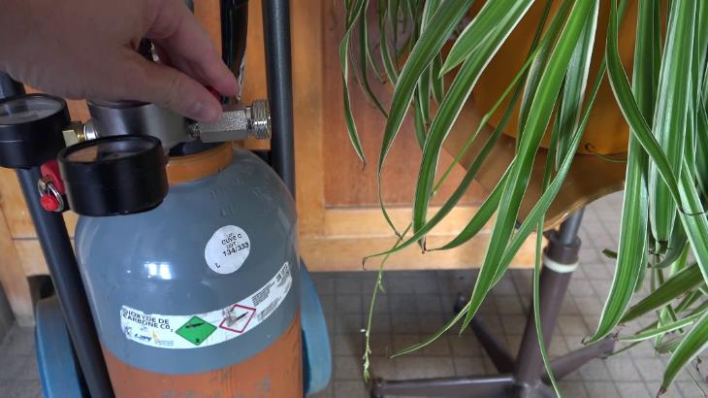
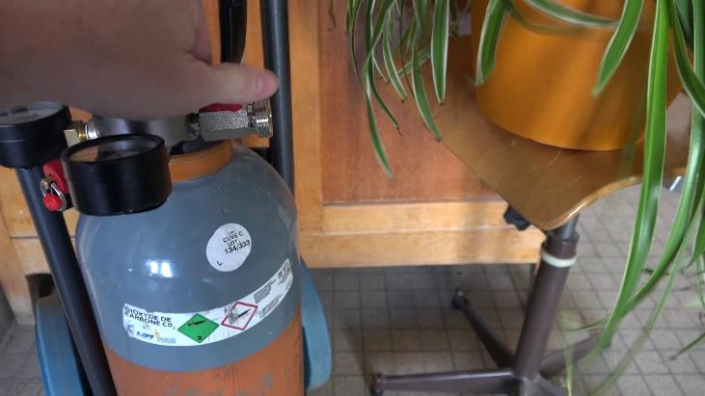
Espace
Quelles influences possibles du CO₂ sur le bilan des rayonnements du système Terre ?
=> Influence du CO₂ sur le rayonnement renvoyé
vers l’Espace (2) ?
1
2
3
Système Terre
(Terre + atmosphère)
=> Transparence du CO₂ pour le rayonnement visible
Et pour le rayonnement infrarouge ?
2500 x plus de CO₂
Notes:
2 – La rayonnement solaire renvoyé vers l’Espace correspond à la part qui est diffusée par le système Terre (en premier lieu par des surfaces claires, comme la banquise, les nuages, etc). Pour ce qui concerne la part de rayonnement visible diffusée par la Terre vers l’Espace, l’influence du CO₂ dépend de sa capacité à absorber ou non le rayonnement visible, ou autrement dit de sa transparence au rayonnement visible. Une expérience possible consiste à remplir un ballon transparent entièrement de CO₂ (100%), et à le comparer avec le même ballon rempli d’air (contenant 0,04 % de CO₂). Malgré la très grande différence de proportion de CO₂ entre les deux (rapport de 2500), les deux ballons sont tous les deux également transparents

Slide 28
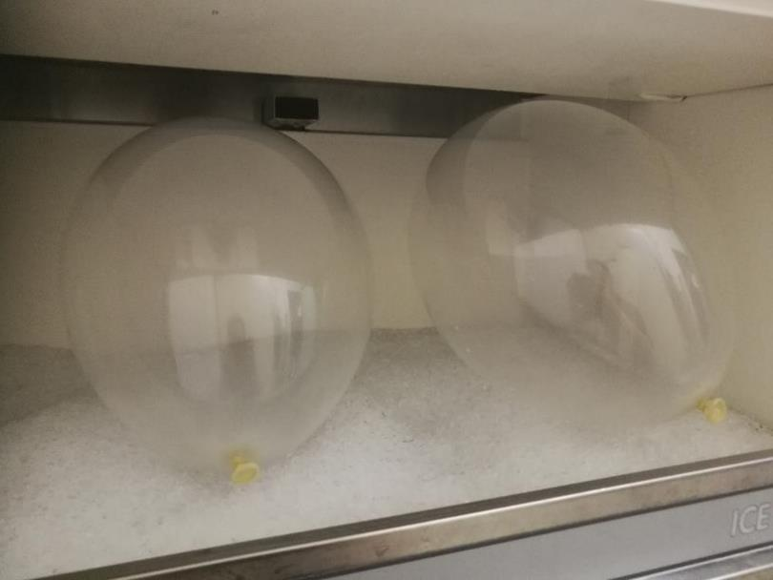

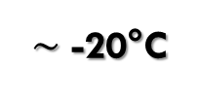
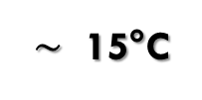

Espace
Quelles influences possibles du CO₂ sur le bilan des rayonnements du système Terre ?
=> Influence du CO₂ sur le rayonnement infrarouge sortant
du système Terre (3) ?
1
2
3
Système Terre
(Terre + atmosphère)
$\sim$ -20°C
$\sim$ 15°C
L’atmosphère étant en moyenne plus froide que la surface terrestre, on va considérer dans un premier temps le cas de ballons plus froids que l’air ambiant.
$$Air$$
(0,04% $CO_{2}$)
5 °C
$CO_{2}$ (100%)
5°C
Refroidissement des ballons dans un bac à glace
Notes:
Lorsque du CO₂ est émis (à la suite d’une combustion par exemple), il se mélange rapidement dans l’air environnant. Même s’il peut être plus chaud au départ que celui-ci (en sortant d’un pot d’échappement), il se retrouve refroidi rapidement pour se retrouver à la même température. Or l’atmosphère est globalement plus froide que la surface terrestre, ce qui peut être introduit en considérant le refroidissement avec l’altitude (par exemple en haut d’une montagne). Pour se rapprocher de ces conditions, la proposition consiste observer en infrarouge des ballons d’air et de CO₂ plus froids que l’air ambiant

Slide 29
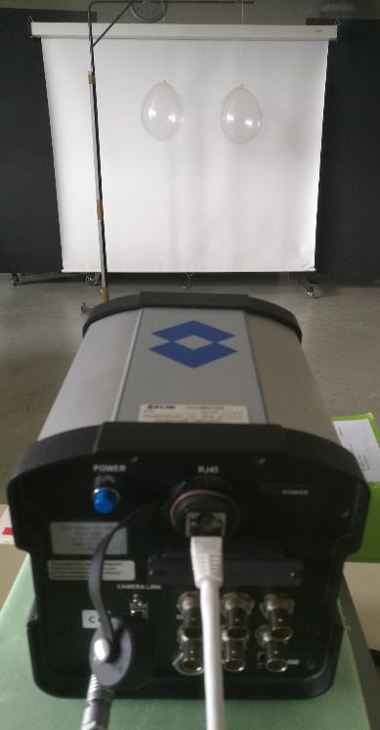
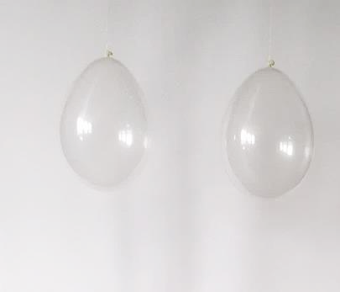
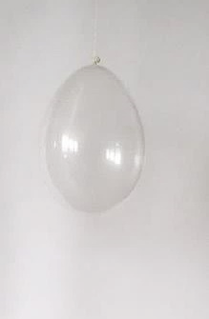
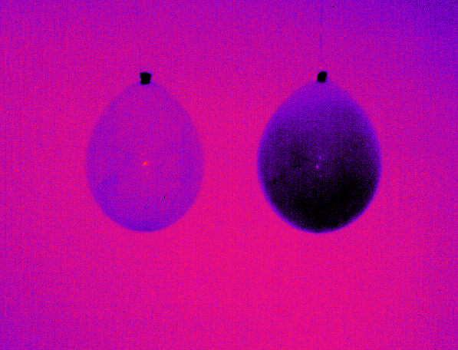
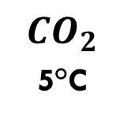


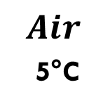
Température du fond : 20°C
$$Air$$
5°C
$$CO_{2}$$
5°C
Forte puissance de rayonnement infrarouge
Faible puissance de rayonnement infrarouge
$$Air$$
5 °C
$$CO_{2}$$
5°C
Caméra infrarouge utilisée pour l’expérience, reliée à un ordinateur.
Notes:
Ces caméras sont en effet conçues notamment pour pouvoir relier la puissance infrarouge provenant d’un bâtiment à son champ de température, sans que cela soit affecté par la présence de gaz entre le bâtiment et la caméra, CO₂ ou vapeur d’eau. Malheureusement, les caméras infrarouges permettant de détecter les gaz sont beaucoup plus chères (de l’ordre de 50 000 €). Celle utilisée a une gamme spectrale de 3 à 5 μm. Si l’on peut regretter l’impossibilité de reproduire ces expériences en classe, il se trouve que c’est également le cas des expériences permettant d’obtenir les spectres d’absorption des gaz. La grande différence ici est que l’interprétation des expériences que nous proposons est beaucoup plus accessible, dans la mesure où elle ne nécessite pas la notion de longueur d’onde électromagnétique.
On pourrait se demander pourquoi ne pas commencer par observer les ballons d’air et de CO₂ à température ambiante. Cette situation est en fait plus subtile à interpréter : si on mesure une même puissance uniforme pour les deux ballons, les phénomènes physiques sont différents dans les deux cas. Dans le cas du ballon d’air, une grande part du rayonnement infrarouge arrivant vers le ballon le traverse, et très peu de rayonnement est émis par celui-ci. Dans le cas du ballon de CO₂, une part du rayonnement arrivant vers le ballon est absorbée par le CO₂, et celui-ci émet également du rayonnement infrarouge. Ainsi, pour comprendre cette interprétation, il faut déjà pouvoir mettre en évidence l’absorption et l’émission du CO₂. Une manière de le faire consiste à observer les ballons à plus basse ou plus haute température que leur environnement, de façon à ce que la puissance de rayonnement émis ne compense pas la puissance de rayonnement absorbée.

Slide 30




Vue de profil :
Forte puissance de rayonnement infrarouge
$$Air$$
5°C
1
Caméra IR
Toile de fond, 20°C
1
2
3
Faible puissance de rayonnement infrarouge
$$Air$$
5 °C
$$CO_{2}$$
5°C
$$CO_{2}$$
5°C
Toile de fond, 20°C
3
Caméra IR
La puissance du rayonnement infrarouge arrivant depuis le ballon d’air (1) est plus faible que celle émise par le fond blanc (2). Cela peut s’interpréter par plusieurs facteurs :
- Le rayonnement émis par le fond blanc en direction du ballon peut être à la fois reflété et absorbé par la membrane du ballon.
- A celui-ci s’additionne le rayonnement directement émis par la membrane du ballon et l’air à l’intérieur, dont la puissance est a priori plus faible que celle du fond blanc, puisque le ballon est plus froid.
Dans le cas du ballon de CO₂, ces trois phénomènes (réflexion, absorption et émission par la membrane) ont lieu de la même manière (car les deux ballons sont identiques et à la même température). L’unique paramètre qui change est la présence du CO₂.
On constate que la présence de plus de CO₂, à une température plus basse, implique un rayonnement infrarouge sortant du ballon plus faible (3).
Notes:
La puissance du rayonnement infrarouge arrivant depuis le ballon d’air (1) est plus faible que celle émise par le fond blanc (2). Cela peut s’interpréter par plusieurs facteurs :
- Le rayonnement émis par le fond blanc en direction du ballon peut être à la fois reflété et absorbé par la membrane du ballon.
- A celui-ci s’additionne le rayonnement directement émis par la membrane du ballon et l’air à l’intérieur, dont la puissance est a priori plus faible que celle du fond blanc, puisque le ballon est plus froid.
Dans le cas du ballon de CO₂, ces trois phénomènes (réflexion, absorption et émission par la membrane) ont lieu de la même manière (car les deux ballons sont identiques et à la même température). L’unique paramètre qui change est la présence du CO₂. On constate que la présence de plus de CO₂, à une température plus basse, implique un rayonnement infrarouge sortant du ballon plus faible (3).
Cette observation peut mener à penser que le CO₂ absorbe uniquement le rayonnement infrarouge. Or dans les exemples précédents, on a vu que les objets pouvant absorber du rayonnement peuvent aussi en émettre, et ce d’autant plus que leur température est élevée. On peut se demander si cela est possible pour un gaz. Il est possible pour cela de refaire l’expérience précédente avec des ballons chauds plutôt que froids (figure n°17).

Slide 31

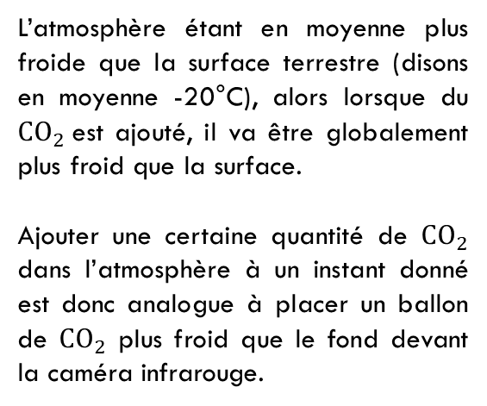








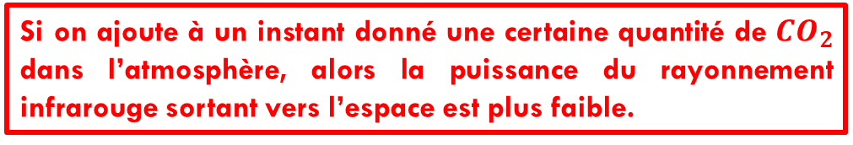

Forte puissance de rayonnement infrarouge
$$Air$$
5°C
1
Caméra IR
Toile de fond, 20°C
1
2
Faible puissance de rayonnement infrarouge
$$Air$$
5 °C
$$CO_{2}$$
5°C
$$CO_{2}$$
5°C
Toile de fond, 20°C
2
Caméra IR
L’atmosphère étant en moyenne plus froide que la surface terrestre (disons en moyenne -20°C), alors lorsque du $CO_{2}$est ajouté, il va être globalement plus froid que la surface.
Ajouter une certaine quantité de $CO_{2}$ dans l’atmosphère à un instant donné est donc analogue à placer un ballon de $CO_{2}$ plus froid que le fond devant la caméra infrarouge.
Si on interpose du $CO_{2}$ plus froid que le fond, alors la puissance du rayonnement IR sortante est plus faible.
+
=
$\sim$ -20°C
$\sim$ -20°C
+ de$CO_{2}$
$\sim$ 15°C
$\sim$ 15°C
Si on ajoute à un instant donné une certaine quantité de $CO_{2}$ dans l’atmosphère, alors la puissance du rayonnement infrarouge sortant vers l’espace est plus faible.
Notes:
La membrane étant la même dans les deux cas, on constate que le $CO_{2}$absorbe une part du rayonnement infrarouge nettement plus importante que la membrane et l’air.
Cette extrapolation demande de considérer l’effet potentiel des autres caractéristiques de l’atmosphère, relativement à la situation des ballons (par exemple : le fait que l’atmosphère contienne déjà une certaine quantité de CO₂, ainsi que de la vapeur d’eau, ou encore que sa température décroisse avec l’altitude). L’extrapolation de l’observation sur le cas du ballon de CO₂ froid relativement au cas de l’atmosphère implique donc de faire l’hypothèse que ces différences ne modifient pas qualitativement le sens de variation de la puissance infrarouge sortante, même si toutes ces caractéristiques influent sur la valeur quantitative de cette baisse. S’il n’est pas forcément possible de discuter l’ensemble de ces différences avec les élèves, en tout cas toutes peuvent être justifiées d’un point de vue physique, dont certaines de manière assez accessible, comme cela est présentée dans l’annexe B.

Slide 32
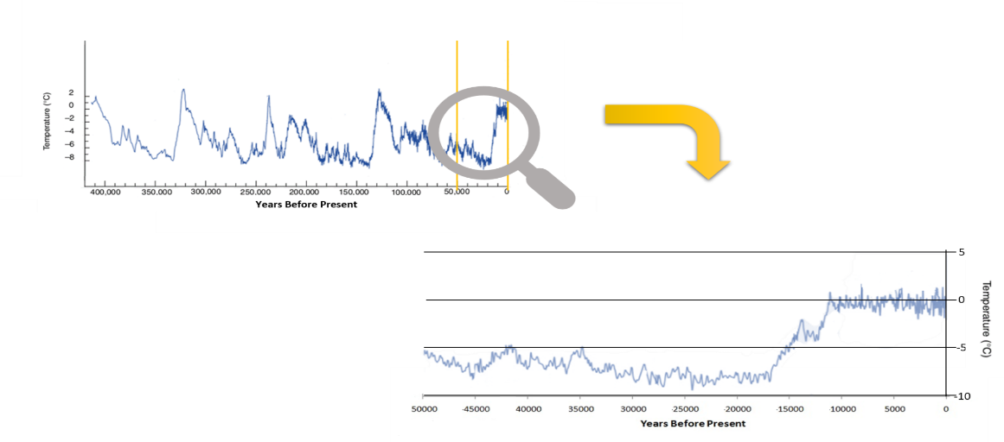
On a désormais tout à notre disposition pour conclure sur l’effet d’un ajout de CO2 dans l’atmosphère. D’abord, on peut considérer le bilan de rayonnement avant cet ajout de CO2. Sur Terre, les émissions ont très fortement augmenté à partir de la révolution industrielle, vers 1850. On va donc se placer en 1800. Les données géologiques montrent que jusqu’’à cette période, la température moyenne de la Terre a été quasiment constante, pendant les 10 000 dernières années (à 1°C près).
Les considérations précédentes sur l’expérience avec la plaque de métal nous permette de comprendre ce qu’il se passe pour le système Terre.
(suite pas rédigée)
Zoom sur l’évolution de la température sur les 50 000 dernières années
Source : www.climatedata.info

Slide 33



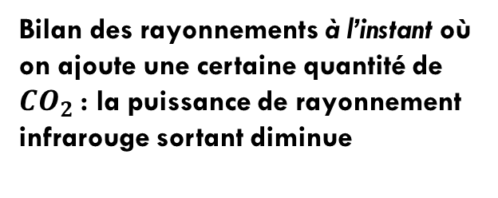


$$=$$
+
A : Quand la température est constante, la puissance du rayonnement entrant (1) est égale à la somme des puissances sortante (2) et (3).
1
2
3
température constante
>
B : la situation de réchauffement correspond à un cas de déséquilibre du bilan où la puissance entrante (1) se retrouve supérieure à la somme des puissances sortantes (2) et (3)
+
La température augmente progressivement
Bilan des rayonnements à une époque où la température moyenne de la Terre est à peu près constante (en 1800)
1
2
3
température moyenne
constante
Bilan des rayonnements à l’instant où on ajoute une certaine quantité de $CO_{2}$: la puissance de rayonnement infrarouge sortant diminue
+
+
=
=
+ de$CO_{2}$
33

Slide 34
$$=$$
+
A : Quand la température est constante, la puissance du rayonnement entrant (1) est égale à la somme des puissances sortante (2) et (3).
1
2
3
température constante
>
B : la situation de réchauffement correspond à un cas de déséquilibre du bilan où la puissance entrante (1) se retrouve supérieure à la somme des puissances sortantes (2) et (3)
+
La température augmente progressivement
Bilan des rayonnements à une époque où la température moyenne de la Terre est à peu près constante (en 1800)
1
2
3
=
+
température moyenne
constante
Bilan des rayonnements à l’instant où on ajoute une certaine quantité de $CO_{2}$: la puissance de rayonnement infrarouge sortant diminue
+
+
=
=
+ de$CO_{2}$
34

Slide 35
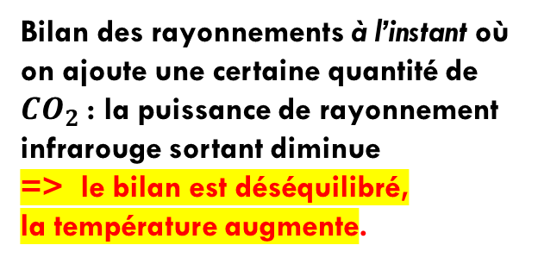
$$=$$
+
A : Quand la température est constante, la puissance du rayonnement entrant (1) est égale à la somme des puissances sortante (2) et (3).
1
2
3
température constante
>
B : la situation de réchauffement correspond à un cas de déséquilibre du bilan où la puissance entrante (1) se retrouve supérieure à la somme des puissances sortantes (2) et (3)
+
La température augmente progressivement
Bilan des rayonnements à une époque où la température moyenne de la Terre est à peu près constante (en 1800)
1
2
3
=
+
température moyenne
constante
Bilan des rayonnements à l’instant où on ajoute une certaine quantité de $CO_{2}$: la puissance de rayonnement infrarouge sortant diminue
=> le bilan est déséquilibré,
la température augmente.
>
+
+
+
=
=
+ de$CO_{2}$
35

